Slide 1
Задачи. Расширить и обогатить кругозор детей о морских жителях, об их образе жизни; развивать у детей интерес к живой и неживой природе; формировать бережное отношение к природным богатствам.

Slide 2
Вода занимает большую часть поверхности Земли. Это бесчисленные озера, реки и речки, это моря и океаны. Существует 5 океанов: Тихий, Индийский, Атлантический, Северный Ледовитый, Южный.
Морей очень много: Средиземное, Черное, Азовское, Красное, Мертвое, Белое. А какая вода в море, можно ли ее пить? Кто пробовал, какая на вкус морская вода? ( не вкусная, горькая и соленая). Морская вода очень полезная, она содержит много минеральных веществ. Ею можно полоскать горло. С ней принимают лечебные ванны. Из морской воды добывают специальные вещества, из которых делают лекарства, мази. Из морской воды добывают морскую соль и продают в аптеках. Морская вода очень полезна для взрослых и детей. В ней растворено много солей и минеральных веществ, в ней содержится йод. Очень полезно в морской воде купаться. Морская соль и минералы используются при изготовлении лекарств, но пить морскую воду НЕЛЬЗЯ и поэтому все путешественники, отправляясь в плаванье, запасались пресной водой. А сейчас мы с вами опустимся на морское дно и познакомимся с морскими обитателями

Slide 4
Живет подводная страна глубоко под водой.
Сейчас, морские чудеса увидим мы с тобой!

Slide 5
По волнам гуляет зонтик если встретите – не троньте!
Вот так чудо, вот так диво! Зонтик жжется, как крапива.(Медуза) Медузы – загадочные и очень красивые обитатели морей и океанов планеты Земля. Медузы могут жить лишь в солёной воде, поэтому их среда обитания — это океаны, моря. У медузы 24 глаза. Увеличиваются в размерах медузы всю жизнь, а конечный их размер зависит от вида. Есть — малюсенькие, а есть гиганты. Их окрас может быть белым, розовым, желтым, оранжевым, красным, голубым, зеленым и многоцветным. Питаются медузы мелкими морскими организмами, ракообразными и иногда другими медузами. Медуза состоит из воды. Медузы бывают круглыми, как шар, плоскими, как тарелка, вытянутыми наподобие прозрачного дирижабля. Однако красота большинства видов медуз бывает весьма обманчивой. Ведь все медузы ядовиты. Есть разновидности медуз, соприкосновение с которыми может вызвать у человека сильные ожоги, боль и серьёзные шрамы.

Slide 6
Словно под прессом, долго была плоская рыба, что звать …(Камбала). Камбала представляет собой особый род рыб семейства камбалообразных. Причем существует речная и морская камбала, они обитают соответственно в морях и реках. Это очень удивительная рыба, ведь она обладает сплющенным телом, которое перевернуто на бок.
Верхняя часть рыбы содержит грудные плавники. Тут же расположен глаз, переместившийся с нижней стороны. Камбала обладает пигментом, который позволяет ей имитировать любую поверхность. Это необходимо рыбе для того, чтобы скрываться на дне от хищников, которые любят полакомиться ею. Если положить камбалу на шахматную доску, то на верхней части непременно появятся светлые и темные пятна, как на доске.
Различают два основных вида камбалы: это камбала речная и камбала морская. Внешне рыба очень похожи друг на друга, однако они могут отличаться размерами и массой тела.
Питается камбала весьма разнообразно. Ее можно отнести к хищным рыбам. Основу питания составляют черви, моллюски и мелкие рачки. Но в пищу также часто идут мелкие рыбешки, которые проплывают рядом с укрытием. Рыба не любит выходить из него, чтобы самой не стать добычей.

Slide 7
Это рыба – людоед, не просись к ней на обед! (Акула) Акула - самая крупная хищная рыба, которая дышит жабрами. Часто акул называют кровожадными и злыми. Это большие, быстрые и зубастые рыбы. Зубы у них – в шесть рядов, и острые, как пила. Кроме того они всё время растут и постоянно меняются: выпадают, а на их месте растут новые. Кожа этих рыб покрыта чешуёй с острыми шипами, поэтому даже лёгкое прикосновение к ним наносит серьёзные раны. Акула - это хищная рыба, распространённая во всех морях и океанах. Кожа акулы покрыта острой чешуёй. Глаза способны видеть предметы только в чёрно-белом изображении. Зубы акулы - страшное оружие, ими она хватает, убивает свою жертву и разрывает ее на клочки. В отличие от китов акулы дышат жабрами. Питаются животной пищей. Среди акул немало и таких, которые опасны и для человека: тигровая акула, акула - молот, кошачья акула, белая акула и самая большая китовая акула.

Slide 8
Подставляют людям спины, в море нас спасут …(Дельфины) Дельфины – это небольшие киты. Дельфины дышат не жабрами, а воздухом. Они никогда не покидают море. У них острые зубы, а их голова заканчивается ртом, похожим на птичий клюв. Основная пища дельфинов – рыба, моллюски и мелкие морские животные. Дельфины – очень умные и быстрые животные. Дельфины - это млекопитающие животные. Почему животные, а не рыбы? Они обитают у поверхности воды, так как у них нет жабр, им необходимо выплывать, чтобы глотнуть воздух.

Slide 9
Ты со мною не знаком? Я живу на дне морском, голова и восемь ног,
Догадались …(Осьминог). У осьминога мягкое тело не имеет костей и может свободно изгибаться в разные стороны. Назвали осьминога так потому, что от его короткого туловища отходят восемь конечностей. Живут осьминоги у дна, скрываясь в расщелинах между камнями или в подводных пещерах. Осьминоги – настоящие хищники. По ночам они выбираются из своих укрытий и отправляются на охоту. Осьминоги могут не только плавать, но и, переставляя щупальца, ходить по дну. Обычная добыча осьминогов – креветки, крабы и рыбы, которых они парализуют ядом. Своим клювом они могут разбить даже крепкие панцири крабов и раков или раковины моллюсков. Добычу осьминоги уносят в укрытие, где не спеша поедают. Среди осьминогов есть очень ядовитые, укус которых может быть смертельным даже для человека. Осьминоги являются головоногими моллюсками. живут у самого дна, скрываясь между камнями или в подводных пещерах. Осьминог – хищник, питается мелкими рыбками. Ребята, а вы знаете, почему это животное так называется? Осьминог получил своё название за количество ног. Их ровно 8. Когда-то очень-очень давно число восемь называли по-другому – «осемь», поэтому люди стали называть это удивительное животное «осьминог».
Тело осьминога напоминает большую грушу с отходящими от неё длинными отростками – щупальцами, на которых имеются присоски. Осьминог имеет способность изменять окраску, поэтому его очень трудно различать на фоне дна или подводных скал.

Slide 10
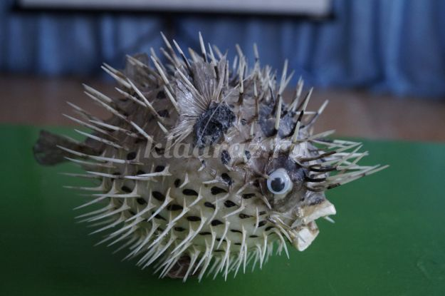
В глубине морской живет, быстро под водой плывет,
Много у неё иголок, как у ёжика и ёлок. Кто это?(Рыба-ёж). Морские ежи могут уколоть ядовитым шипом и, уколовшись, человек почувствует жгучую боль. С помощью игл морские ежи не только защищаются от врагов, но и передвигаются с большой скоростью, можно даже сказать, что он не ходит, а бегает по морскому дну. Рыба еж – один из обитателей океанов, а также тропических морей. Размер ее укороченного тела достигает 50 сантиметров. А вот что отличает рыбу ежа от других обитателей подводного мира, так это ее способность в случае опасности увеличиваться в размерах, принимая форму шара. Видя перед собой угрозу, рыба начинает поглощать в себя воду, и мы можем наблюдать ее удивительное перевоплощение. Чтобы принять еще более угрожающий вид, рыба выпускает наружу свои шипы. В таком состоянии она может находиться до тех пор, пока не исчезнет опасность, и становится несъедобной для многих морских хищников.

Slide 11
Живет спокойно, не спешит,
На всякий случай носит щит.
Под ним, не зная страха,
Гуляет…(Черепаха) Это – самая необычная обитательница моря. У нее на спине овальный панцирь, большая голова на короткой шее, а ноги похожи на ласты. В воде она очень подвижна и грациозна, а по суше передвигается медленно-медленно. Если ее перевернуть на спину, то она так и останется лежать, потому что сама перевернуться не сможет.

Slide 12
Он высокий, он огромный,
Он похож на кран подъемный,
Вес его до сотни тонн,
Крошка рядом с ним и слон!
Он плывет – вода «кипит»!
Угадай, кто это - … (Кит) Синий кит - самое крупное животное нашей планеты. Синий кит может вырастать до 33 м в длину и весить 150 т. Он встречается практически во всех районах Мирового океана. Название своё синий кит получил благодаря своей шкуре – она у него серого цвета, с голубым отливом. Плавает этот великан довольно медленно. Жить они предпочитают в одиночестве, потому что нескольким китам трудно прокормиться на одной территории. Питается кит рачками, водорослями, мелкой рыбешкой. Кит медленно плывёт, открывая пасть, куда вместе с водой попадает огромное количество пищи.

Slide 13
Ракушка может служить домиком для улиток и некоторых других морских животных. Да, в таких домиках некоторые морские обитатели могут спрятаться от врагов и плохой погоды. Где лежат ракушки? Ракушки лежат на дне озёр, морей и океанов, иногда прикрыты песком или морскими растениями, лежат неподвижно, будто спят.
Ракушка имеет необычную, причудливую форму.
Глядя на ракушки, можно вспомнить или представить много всего красивого и необычного.

Slide 14
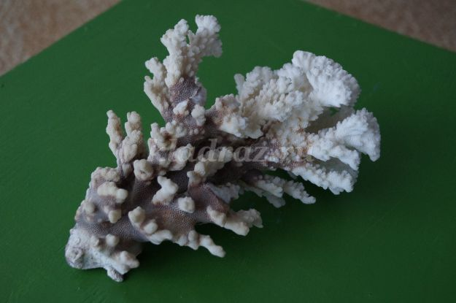
Он в воде цветок, как пламень, а на суше-сразу камень.
Драгоценным тут же стал. Дети, это кто ……..
(коралл) Что же такое коралл?
Кораллы — это живые существа, располагаются они на мелководье, разрастаясь, кораллы образуют
целые поля, мешая проплывать яхтам и
кораблям.
Есть такое понятие – коралловые рифы.
Посмотрите на эту ветвь коралла. На что она
похожа? (На оленьи рога) Этот коралл так и называется — «оленьи рога». Когда коралл растет, то он имеет светло-коричневый цвет, а если во время шторма он погиб со временем становится вот таким белоснежным. Кораллы – это животные организмы, пусть и так не похожие на растения. Всего в мире их насчитывается около 5000 видов. Для их роста им нужны полноценные условия: достаточная соленость воды, прозрачность, теплота и много пищи. Именно поэтому коралловые рифы обитают в водах Тихого и Атлантического океанов. Чаще всего кораллы бывают коричневыми, белыми, красными, реже встречаются желтые, зеленые, черные, розовые. Растут кораллы очень медленно. Скорость роста зависит от освещенности, температуры воды, насыщенности кислородом и составляет 1-3 см в год. Из кораллов изготавливают украшения.

Slide 15
Морская звезда — животное.
Когда она живая, она розового цвета или красного, а погибает — становится коричневато-бежевого цвета, твердая на ощупь. Во время передвижения ей помогают конечности - щупальца, снизу покрытые иголочками. Морская звезда — хищник, питается живыми организмами: мелкими рыбками, морскими червяками, креветками. Очень интересно она питается. У нее нет глаз, рот снизу тела. Наползет на добычу, присосется… И в рот не брала, а проглотила. А еще есть такая особенность. Если ее разделить на несколько частей, то из каждой вырастит новая морская звездочка.

Slide 16
Нет красивее чудес!
Это настоящий лес!
Только вырос он тайком…
Под водой на дне морском.
(водоросли)
Водоросли – это водные растения. Они растут на самом дне, как трава на земле. Водоросли создают уютные места обитания для рыб и животных морей. А вы знаете, ребята, что морские водоросли очень полезны? Кто из вас пробовал морскую капусту? В морской капусте целая аптека с витаминами.

Slide 19
Дидактическая игра «Кто живет в воде»

Slide 23
Игра «Один - много»
Цель: - учить детей согласовывать существительные в единственном и множественном числе.
Описание игры: Взрослый называет ребёнку предметы в единственном числе, а тот должен называть множественное число этих предметов.
- Море – моря;
- Рыба – рыбы;
- Акваланг – акваланги;
- Батискаф - батискафы;
- Лодка – лодки;
- Водолаз – водолазы;
- Кит – киты;
- Осьминог - осьминоги;
- Дельфин – дельфины;
- Медуза – медузы;
- Акула – акулы;
- Коралл – кораллы.

Slide 25
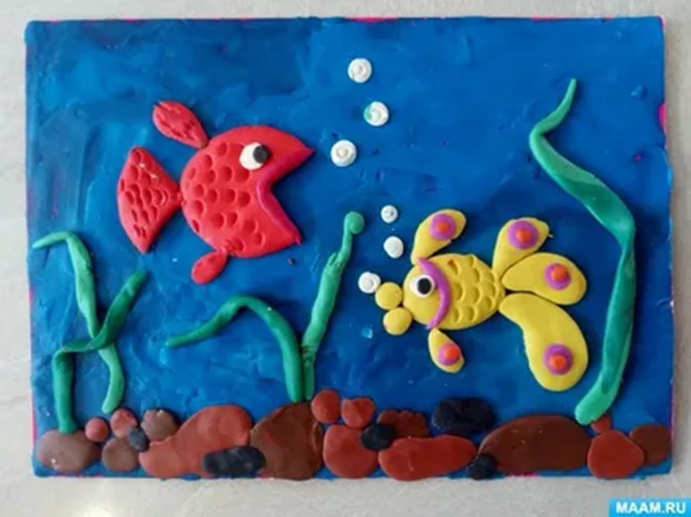
Любите дети природу:
Реки, озёра, моря,
О ней проявляйте заботу-
Будут тогда чудеса.

